Slide 1
ATIVIDADE ÁGIL
Grupo: Selton Lauria, Lucas Miguel, Luiz Henrique e juan pablo

Slide 2

JAVASCRIPT

Slide 3
A história da linguagem
JavaScript 1.0 foi lançado em 1995, quando a Internet ainda era uma invenção relativamente nova. O primeiro navegador web, Mosaic, havia sido lançado apenas dois anos antes, e HTML era a única ferramenta para construir websites, já que o CSS não havia sido completamente desenvolvido. Criar websites ainda era uma habilidade relativamente fácil de adquirir, algo que era acessível não apenas para engenheiros de software, mas também para desenvolvedores e designers inexperientes. Por isso, Marc Andressen, o fundador do recém-lançado navegador Netscape, queria expandir as capacidades do navegador adicionando elementos mais dinâmicos. Ao mesmo tempo, ele queria que esses elementos estivessem disponíveis para o novo e crescente mercado de desenvolvedores web amadores. Assim, nasceu a ideia de criar uma linguagem de script simples e dinâmica que um dia seria conhecida como JavaScript.

Slide 4
Criadores
Brendan Eich criou o javascript para atender uma demanda da empresa que o contratou, a Mosaic Communications, para criar uma linguagem que pudesse trazer interatividade ao seu navegador, o Mosaic Netscape (posteriormente nomeado Netscape Navigator).

Slide 5
PRINCIPAIS CARACTERÍSTICAS
Principais características:
O JavaScript é versátil e eficiente, com interpretação leve, tipagem dinâmica e respostas orientadas a eventos Isso inclui variáveis, tipos de dados, operadores, funções e condicionais para a lógica de tomada de decisão. O JavaScript não precisa ser compilado antes de executar – os navegadores interpretam o código diretamente, acelerando o desenvolvimento e os testes. Tem Tipagem dinâmica, ou seja, As variáveis não têm tipo fixo. Você pode atribuir um número e depois uma string à mesma variável, ganhando flexibilidade. O JavaScript responde a ações do usuário (eventos) — cliques, movimentos do mouse ou pressionamento de teclas — possibilitando experiências altamente interativas. A linguagem funciona com orientação a objetos (organiza o código em objetos) e com programação funcional (funções como “cidadãos de primeira classe”). Essa natureza híbrida permite escolher a abordagem ideal para cada necessidade.

Slide 6
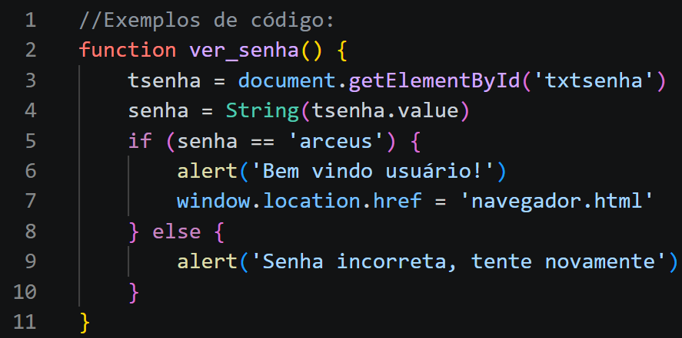
Exemplo de código:
Esse código a direita, pega um texto escrito na tag <input> com id “txtsenha”, transforma em string. Depois, ele confere se a senha escrita é a correta, se for a correta ele manda um alerta dizendo “Bem vindo usuário!” e depois manda o usuário para outra página, se for a senha errada, ele emite um alerta dizendo que a senha está errada.

Slide 7
As áreas de aplicação
Foi originalmente utilizada em navegadores web para fazer com que scripts pudessem ser executados/pudessem interagir com o usuário localmente (sem passar pelo servidor), controlando o controlando as ações do navegador. Hoje em dia, é utilizado em outros sistemas além do citado, como servidores e bancos de dados da Web, além de programas como processadores de texto e PDF, além de outros

Slide 8
Vantagens e desvantagens
VANTAGENS:
Velocidade, pois é executado imediatamente no navegador do client. Se tudo ocorrer da maneira certa, vai ser rápido, pois o código é executado sem necessidade de compilação prévia.
Simplicidade, pois ela é relativamente fácil de aprender.
Popularidade: é usada na maioria dos sites modernos da web. Com o advento do Node.js, é cada vez mais usado no back-end.
Interoperabilidade: pode ser usado em diferentes aplicações, pois tem suporte a outras linguagens como Pearl e PHP.
DESVANTAGENS:
Segurança do lado do client: como o código em JavaScript é executado no lado do client, bugs e descuidos às vezes podem ser explorados para fins maliciosos. Por causa disso, algumas pessoas optam por desativar totalmente o JavaScript.
Suporte dos navegadores – embora os scripts do lado do servidor sempre produzam a mesma saída, navegadores diferentes às vezes interpretam o código em JavaScript de maneira diferente. Hoje em dia, as diferenças são mínimas e você não deve ter que se preocupar com isso, mas ainda precisa testar seu script em todos os principais navegadores.

Slide 9
EMPRESAS QUE UTILIZAM JAVASCRIPT
Tesla:
É um dos maiores nomes quando se trata de carros elétricos por conta de serem eficientes em termos de energia e oferecer um grande número de recursos para os usuários. Uma das inovações dos carros Tesla é o app For Tesla que tem funcionalidades como controlar e verificar recursos do carro no celular.
Por conta do grande número de usuários, a empresa Tesla escolheu usar o React Native para seu aplicativo móvel garantindo uma boa experiência para os clientes.

Slide 10
EMPRESAS QUE UTILIZAM JAVASCRIPT
META:
INSTAGRAM:
O Instagram passou a usar o React Native para fazer seus aplicativos e React Js para app web, tornando rápido e fácil para os desenvolvedores atualizar e adicionar novos recursos ao aplicativo, mantendo a interface do usuário e os mesmos recursos em geral nas plataformas.
FACEBOOK:
O Facebook é a maior mídia social do mundo, e para garantir o funcionamento da plataforma, a empresa Meta utiliza a tecnologia JavaScript

Slide 11
EMPRESAS QUE UTILIZAM JAVASCRIPT
airbnb:
O Airbnb é uma plataforma que permite aos usuários reservar e listar acomodações de diversos tipos, como casas, apartamentos e aluguéis de temporada. O app conta com o framework React Native pois, de acordo com a equipe de desenvolvimento de software e apps, este framework auxilia o time economizando tempo de desenvolvimento.

Slide 12
EMPRESAS QUE UTILIZAM JAVASCRIPT
Walmart;
O Walmart é uma das maiores empresas de varejo do mundo. A operadora americana é bem conhecida pelos descontos que oferece com frequência seu desenvolvedor de aplicativos integrou o React Native em seu aplicativo pelo benefício de melhorar a experiência dos usuários em um curto período de tempo.

